Slide 1
Praktikum 13 Pemrograman Berorientasi Objek Koneksi Database Dengan Java GUI
Assistant Lecture & Lab :
7174 - Sawali Wahyu, S.Kom
Referensi By : Edi Sugiarto, S.Kom, M.Kom

Slide 2
What Is Java Connection ?
java Koneksi merupakan sekumpulan data yang saling berhubungan. Java mendukung dalam pembuatan aplikasi yang terkoneksi dengan database. JDBC API (Java Database Conectivity Application Programing Interface ) adalah Java API yang berfungsi melakukan pengaksesan terhadap data tabular dalam basis data (database). JDBC Api memungkinkan kita melakukan 3 hal :
Membangun Koneksi
Mengirim Pernyataan SQL
Memproses Hasil.

Slide 3
Tools Yang digunakan ?
1. Platform Java termasuk JDBC API : JDBC API telah include jika anda menggunakan JDK versi 1.7 keatas.
2. Database Management System (DBMS)
diperlukan sebagai gudang data, dbms
digunakan sebagai tempat menyimpan data, mengolah dan mengambil informasi dari data yang telah di masukkan. Contoh dbms adalah : Mysql, MsSql Server, Oracle dsb. Untuk pembahasan selanjutnya kita menggunakan database Mysql.
3. JDBC Driver

Slide 4
Me-Load JDBC Driver
perintah me Load driver mysql kita dapat gunakan perintah Class.forName(<driver>).
Contoh :
Class.forName(“com.mysql.jdbc.Driver”);

Slide 5
Membangun Koneksi
Setelah meLoad driver kita dapat melakukan koneksi ke database dengan menggunakan class object Connection. Sintaknya sbb :
Connection conn = DriverManager.getConnection(<Url>,<User>,<Password>);
Contoh :
conn=DriverManager.getConnection("jdbc:mysql://localhost/b arang","root","");

Slide 6
Menjalankan Query
String sql="insert into barang(kode,nama
,kategori,hargabeli,hargajual,stok) values (‘B001’,’Televisi Hitachi 14 Inchi ’,’Elektronik’
,800000,900000,20)";
try
{
stmt = conn.createStatement(sql); stmt.executeUpdate(sql);
}
catch(Exception erSimpan)
{
JOptionPane.showMessageDialog(null,erSimpan);
}

Slide 7
Menambahkan MySQL JDBC Driver Library pada Netbeans

Slide 8
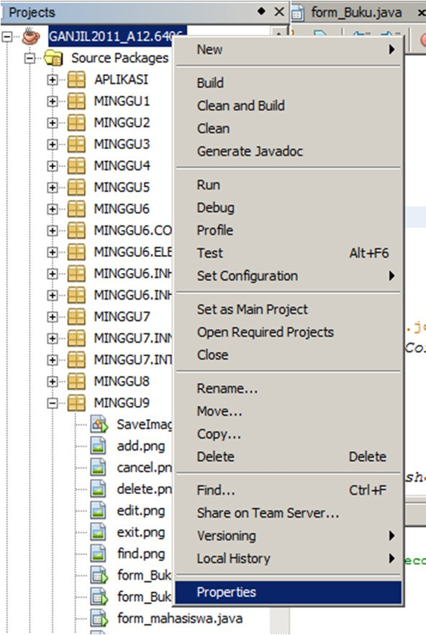
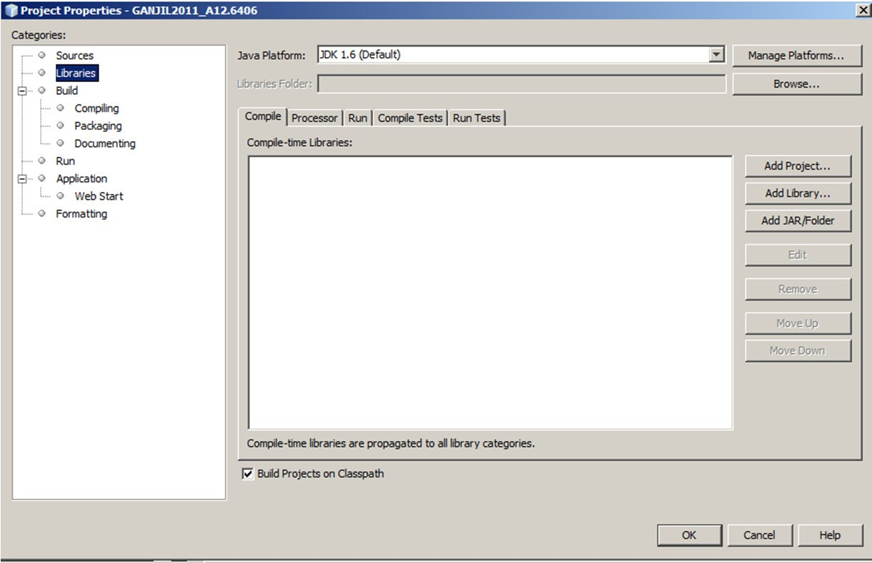
Untuk menambahkan library Mysql JDBC Driver pada netbeans lakukan langkah berikut.
Klik kanan pada Project
dan pilih Properties
Selanjutnya pilih Libraries

Slide 9
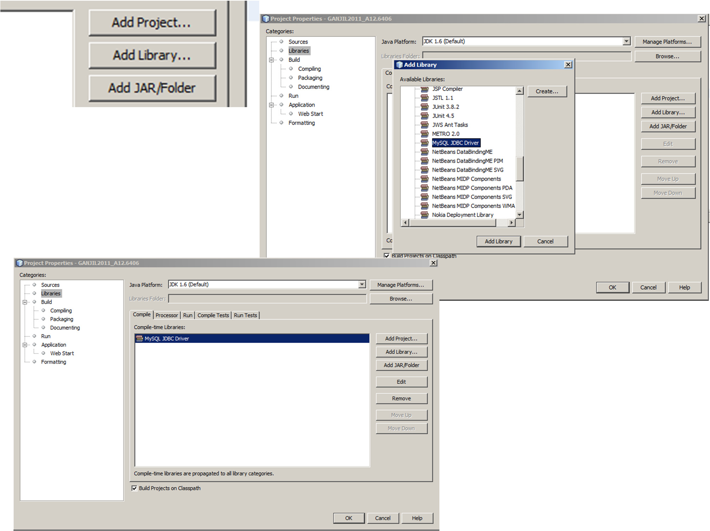
Pilih Add Library
Pada jendela Available Libraries pilih MySQL JDBC Driver, selanjutnya tekan tombol Add Library
Jika MySQL JDBC Driver telah ditambah pada Library maka tekan tombol OK

Slide 10
Membuat Kelas Koneksi

Slide 11
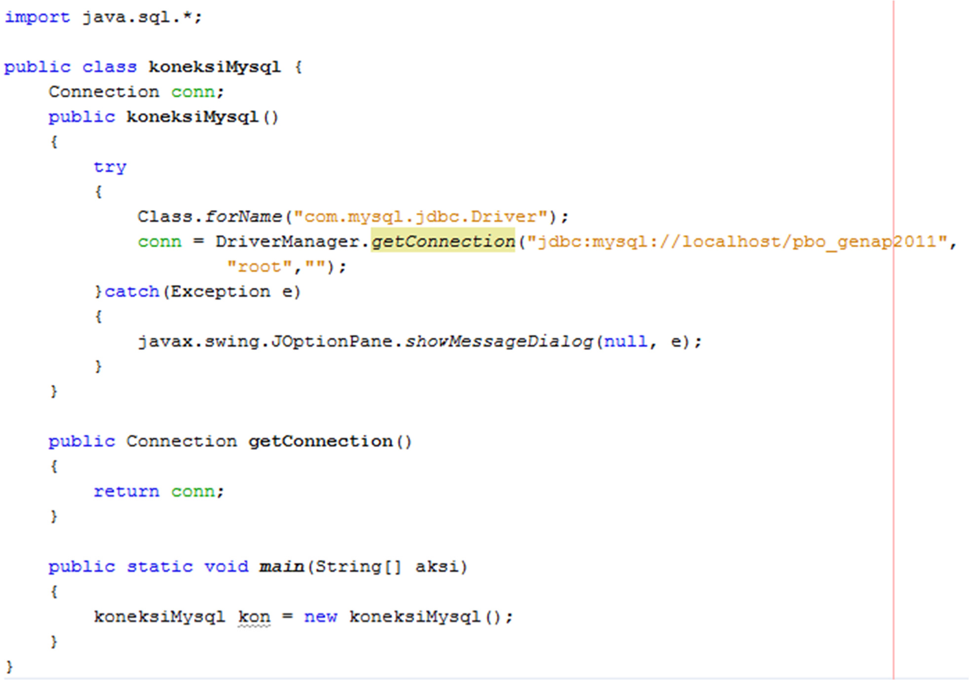
Buatlah kelas baru dengan nama koneksiMysql dan tulis kode berikut

Slide 12
Menampilkan Data Pada JTable

Slide 13
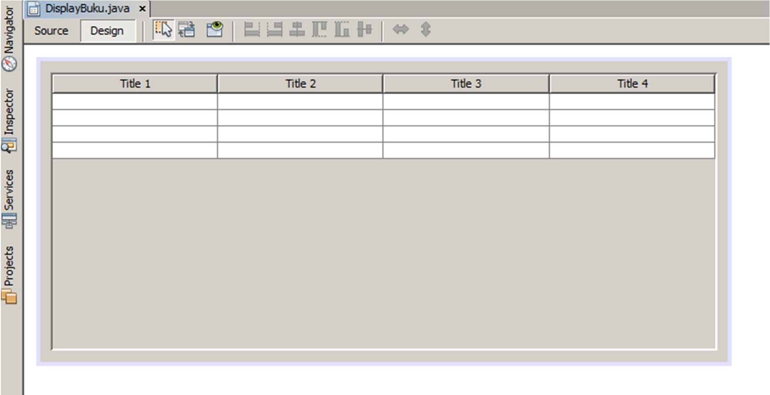
Buatlah form baru dengan nama DisplayBuku, buatlah desan sbb:
JTable1

Slide 14
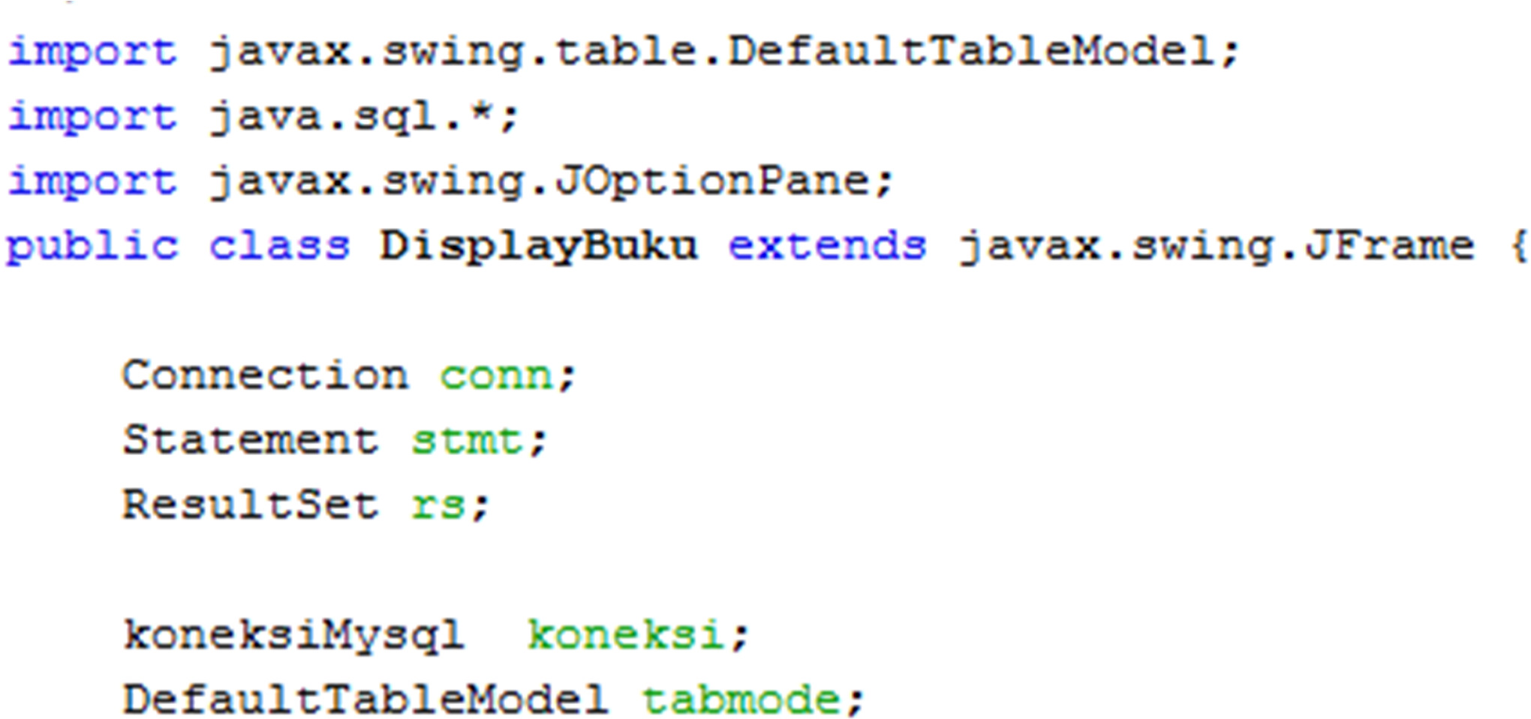
Import paket yang digunakan dan Tambahkan variabel

Slide 15
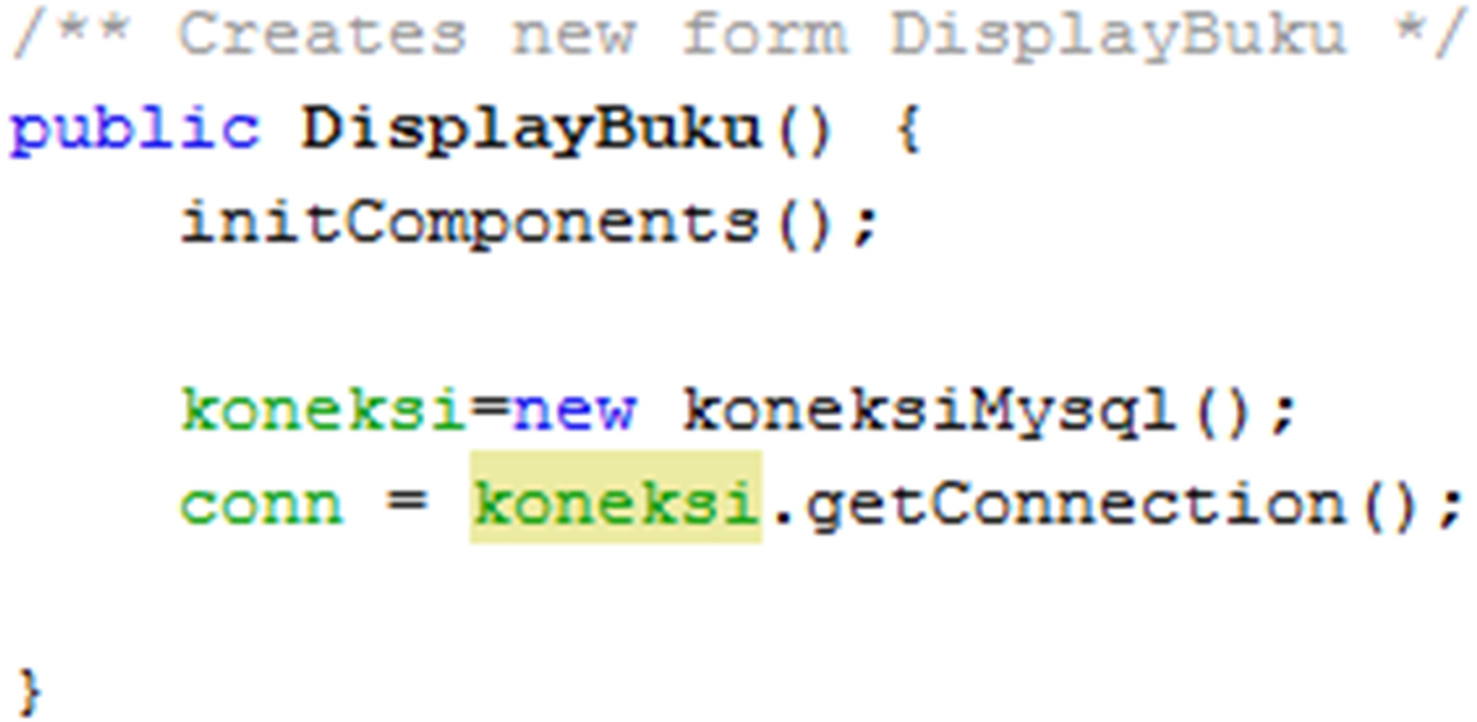
Pada konstruktor tambahkan kode berikut untuk membuka koneksi

Slide 16
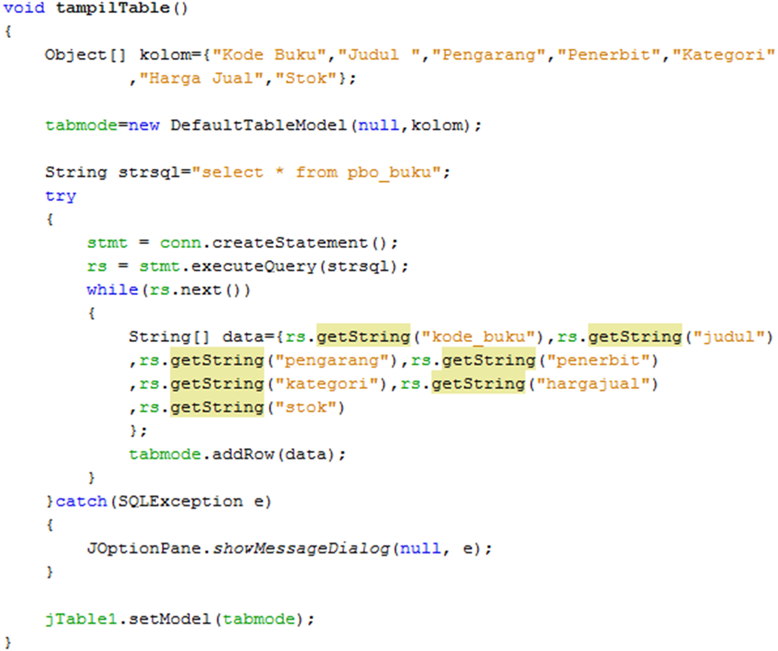
Tambahkan method tampilTable

Slide 17
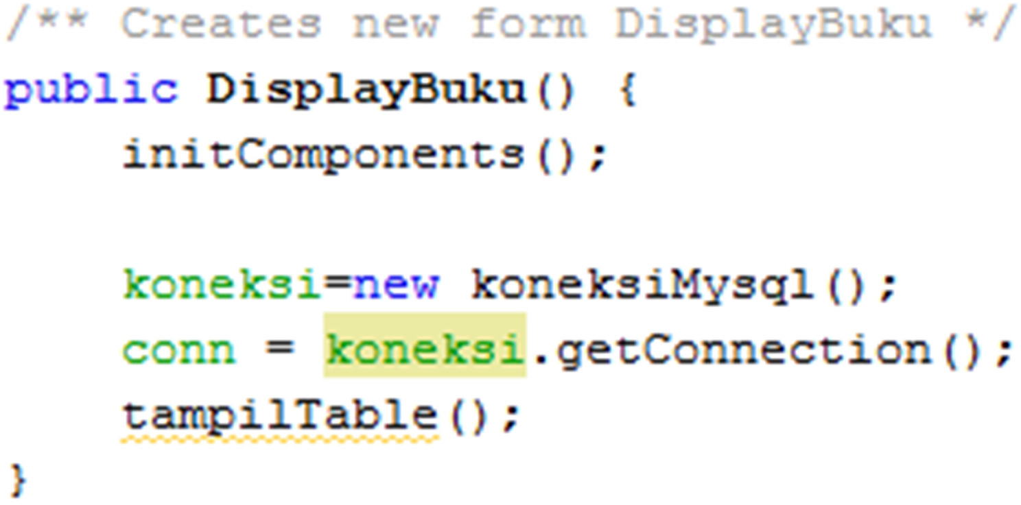
Panggil method tampilTable pada konstruktor untuk menampilkan data

Slide 18
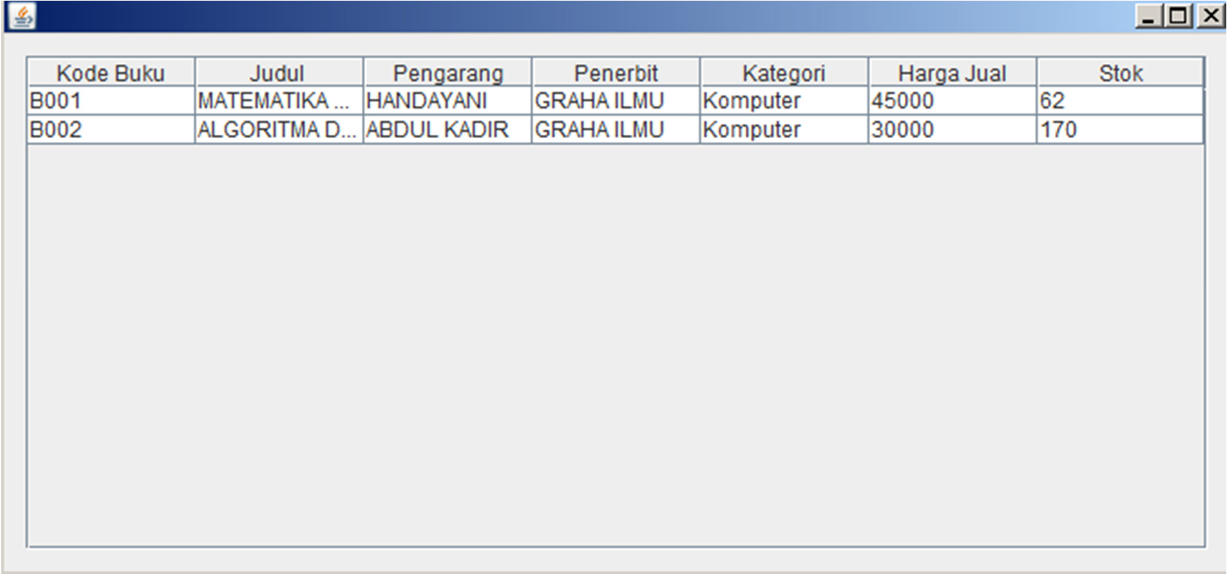
Maka ketika di Run File data akan ditampilkan pada JTable

Slide 19
Any Question ?

Slide 20
Tugas Praktikum
Lanjutkan Tugas Kelompok Kemarin, dan Lanjutkan Program Aplikasi Data Penjadwalan Matakuliah Universitas Esa Unggul yang telah saya buat, dengan menambahkan :
Form Input Jadwal matakuliah REGULER DAN PARAREL
BUAT BUTTON (CRUD) dengan koneksi database. (Tampilan Harus Sesuai Output JTable yang ada).
Dikumpulkan pada hari Kamis, 11 Juli 2019 jam 22.00.
upload dalam bentuk PDF dan lampirkan source code program + database dalam bentuk RAR. (Hanya 2 File yang di upload).
di-upload oleh perwakilan kelompok.

